Slide 1
Конвертер величин
Скворцов Григорий

Slide 2
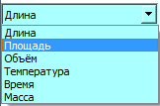
Идея проекта
Главной задачей проекта стало написание программы для автоматического перевода единиц измерения длины, площади, объёма, температуры, времени и массы в разные системы.

Slide 3
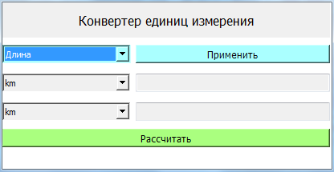
Реализация
Для начала интерфейс конвертера был создан в QT Designer’е и импортирован в программу

Slide 4
Реализация
По нажатию кнопки “Применить” вызывается функция, заменяющая в Combo Box’ах единицы измерения на соответствующие

Slide 5
Реализация
Далее пользователь выбирает нужные ему для перевода единицы измерения и вписывает число в верхнее поле
2

Slide 6
Реализация
По кнопке “Рассчитать” вызывается функция, выполняющая перевод
2
2

Slide 7

Реализация
Для функции перевода был создан список с соотношением единиц измерения между друг другом. Например, для “длины”:

Slide 8
Заключение
На этом всё. Задуманный мной функционал был полностью реализован. При необходимости в дальнейшем можно будет легко добавить больше величин и единиц измерения

Slide 9
Спасибо за внимание!

